Slide 1
コールフローの作成
Ver.6
コールフローの作成方法を記載しています。
IVR機能とACDを組み合わせることによるコールフローの作成が可能です。

Slide 2
■コールフローイメージ
ACD番号
8xxx
IVR内部番号
7xxx
外線番号
050-xxxx-xxxx
発信元番号
03-xxxx-xxxx
内線：4xxx
ＡＣＤ
ＩＶＲ
外線
オペレーター名：OP太郎
内線：4xxx
オペレーターの状態に応じて振り分けを行います。
自動的に音声を流したり、スケジュール設定して転送や、各担当窓口番号の案内などを行います。
03や0120、050番号などの設定が可能です。
オペレーター名：OP二郎
コールフローの構成機能として「外線」「IVR」「ACD」「内線」「オペレーター」があります。
それらを組み合わせることにより、自由にコールフローを作成することが出来ます。

Slide 3
■コールフロー例：営業時間判定による着信フロー
パターン①
パターン②
受付番号
0120-xxx-xxx
受付番号
0120-xxx-xxx
自動音声(IVR)
営業時間判定
時間外
自動音声(IVR)
営業時間判定
時間外
時間外ガイダンス
時間外ガイダンス
時間内
時間内
ACDグループ
ACDグループ
（待ち呼アナウンス）
只今混み合っています
しばらくお待ちください
通話可能オペレーターに振り分け
オペレーターが空き次第
再度振り分け

Slide 4
■コールフロー例：複数窓口の着信フロー
受付番号
0120-xxx-xxx
（音声ガイダンス）
法人は①番
個人は②番
(IVR)
法人・個人判定
①法人
（音声ガイダンス）
既存は①番
新規は②番
②個人
(IVR)
新規・既存顧客判定
①既存
(IVR)
新規・既存顧客判定
①既存
②新規
②新規
新規顧客向け
ACDグループ
既存顧客向け
ACDグループ
新規顧客向け
ACDグループ
既存顧客向け
ACDグループ

Slide 5
■コールフロー例：営業時間判定による外線転送
受付番号
0120-xxx-xxx
(IVR)
営業時間判定
時間外
時間内
外線転送による他社窓口に転送
ACDグループ
他社時間外窓口
通話可能オペレーターに振り分け

Slide 6
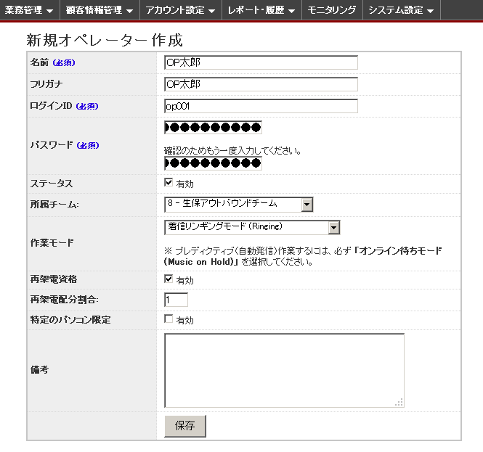
■オペレーター作成
[アカウント]-[オペレーター]-[新規オペレーター作成]
名称：オペレーターの名前を設定してください。
フリガナ：オペレーターの名前のフリガナを入力してください。
ログインID：システムにログインするIDを設定してください。オペレーターIDとしても利用します。
パスワード：ログイン時のパスワードを設定してください。
ステータス：アカウントの有効、無効の設定をします。デフォルトは有効。
所属チーム：所属するチームをプルダウンメニューから選択して下さい。
作業モード：「オンライン待モード」（電話機は鳴りません）もしくは、「着信リンギングモード」（電話機が鳴ります）から選択してください。
再架電分配割合：再家電分配割合を設定。デフォルトは1。
特定のパソコン限定：専用のパソコンを利用するか否かの設定を行います。デフォルトは無効。
備考：メモを入力してください。設定に影響はありません。

Slide 7
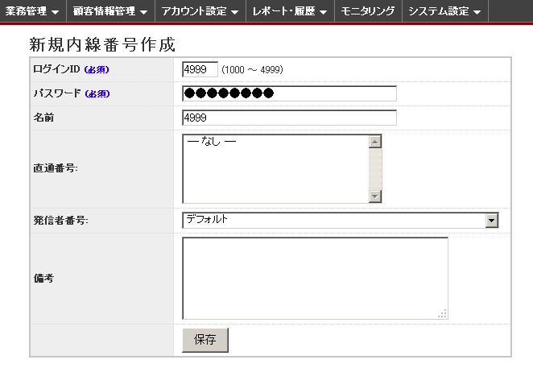
■内線の設定
[システム設定]-[内線番号]-[新規内線番号作成]
ログインID：内線番号のID（1000～4999）を設定してください。
パスワード：内線のパスワードを設定してください。
名前：管理しやすい名前を設定してください。
直通番号：（設定不要）
発信者番号：（設定不要）
備考：メモを入力してください。設定に影響はありません。

Slide 8
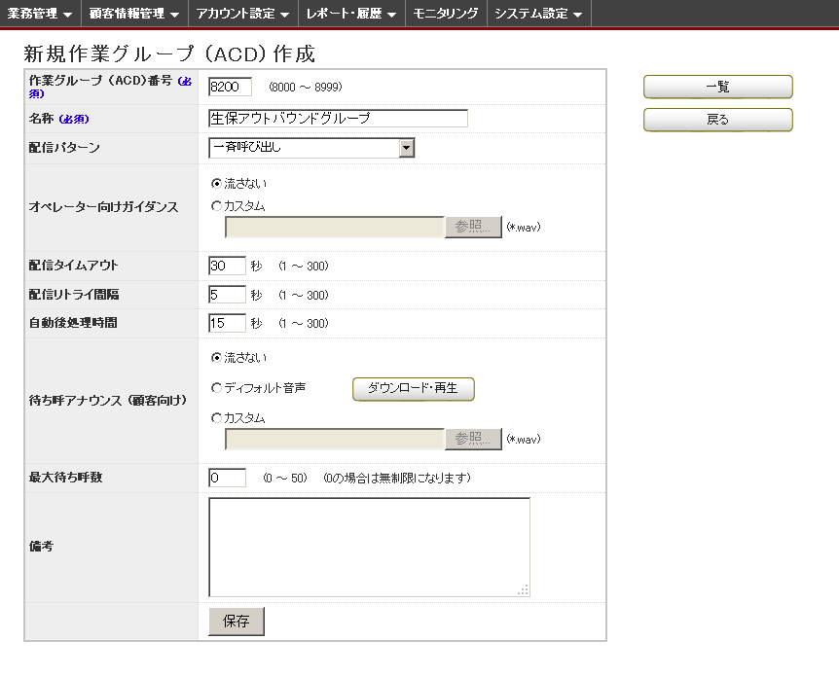
■作業グループ（ACD）の作成①
[アカウント設定]-[作業グループ（ACD）]-[新規作業グループ（ACD）作成]
作業グループ（ACD）番号：管理しやすい番号（8200等）を設定してください。
名称：グループ名称を設定してください。
配信パターン：着信時の配信パターンをプルダウンメニューから選択して下さい。
オペレーター向けガイダンス：着信時にオペレーターに対してのガイダンスを設定してください。デフォルトは流さないです。
配信タイムアウト：配信のタイムアウト時間を設定します。デフォルトは30秒です。
配信リトライ間隔：タイムアウトから再配信までの時間の設定をします。デフォルトは5秒です。
自動後処理時間：自動的に後処理モードに移行する時間を設定します。デフォルトは5秒です。
待ち呼アナウンス（顧客むけ）：顧客に対して待ち呼時のアナウンスの設定を行います。デフォルトは流さないです。
最大待ち呼数：いくつまで待ち呼を処理するかの設定を行います。デフォルトは0で無制限です。
備考：メモを入力してください。設定に影響はありません。

Slide 9
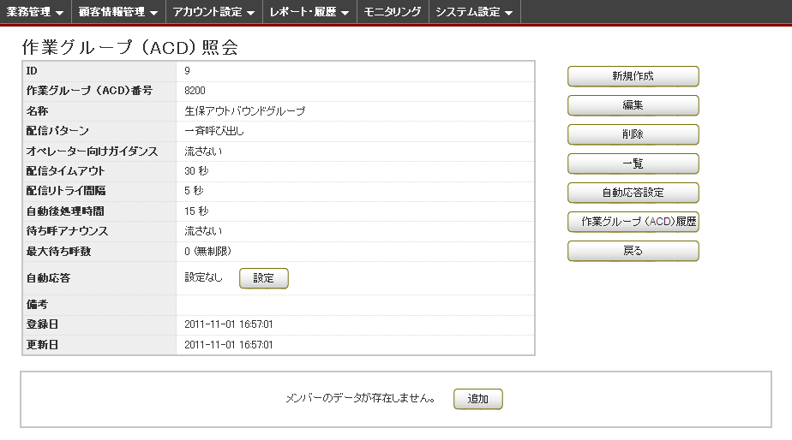
■作業グループ（ACD）の作成②
作業グループにメンバー（オペレーター）を追加します。

Slide 10
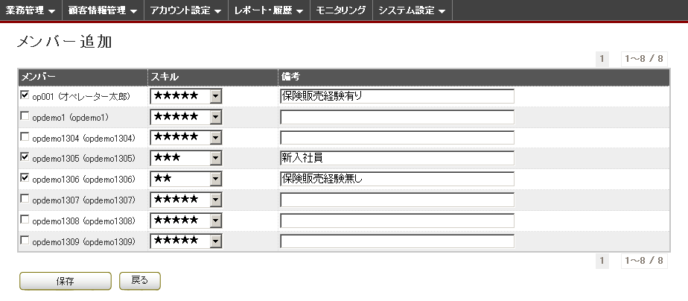
■作業グループ（ACD）の作成③
メンバー（オペレーター）を選択します。その際にスキルの設定が可能です。

Slide 11
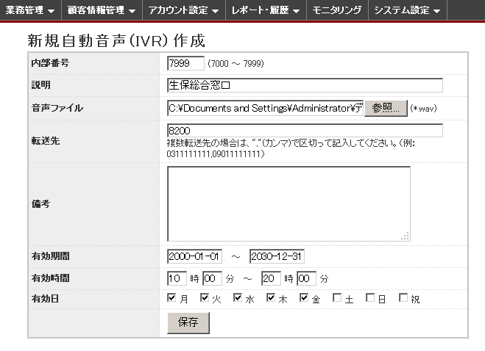
■自動音声（IVR）の作成① （営業時間内）
[システム設定]-[自動音声（IVR）]-[新規自動音声（IVR）作成]
内部番号：管理しやす番号（7999）を設定してください。
説明：管理しやすい説明を設定してください。
音声ファイル：着信時に使用する音声ファイル（WAV）を設定してください。
転送先：転送先（この場合はACD番号）を設定してください。
備考：メモを入力してください。設定に影響はありません。
有効期間：設定の有効期間を指定してください。
有効時間：設定の有効時間を指定してください。
有効日：設定の有効日を指定してください。

Slide 12
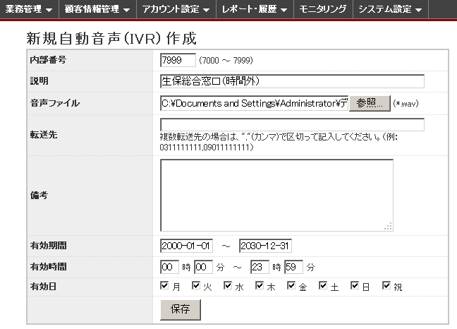
■自動音声（IVR）の作成② （営業時間外）
[システム設定]-[自動音声（IVR）]-[新規自動音声（IVR）作成]
内部番号：①で設定した番号（7999）を設定してください。
説明：管理しやすい説明を設定してください。
音声ファイル：着信時に使用する音声ファイル（WAV）を設定してください。
転送先：（設定不要）
備考：メモを入力してください。設定に影響はありません。
有効期間：設定の有効期間を指定してください。
有効時間：設定の有効時間を指定してください。
有効日：設定の有効日を指定してください。

Slide 13
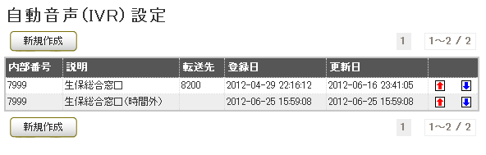
■自動音声（IVR）の作成③ （一覧）
[システム設定]-[自動音声（IVR）]-[自動音声（IVR）設定]
同じ内部番号の場合、上の設定が優先され、上の設定外の条件は
下の設定が有効になります。
このように表示されていれば設定完了です。
IVRの設定に関しては、別マニュアル「IVRの設定方法」もご参照ください。

Slide 14
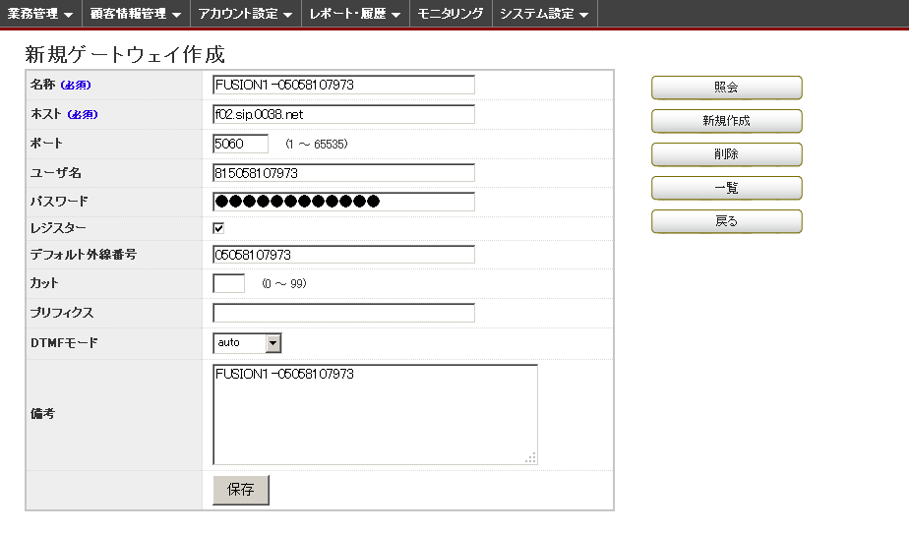
■ゲートウェイの作成
[システム設定]-[ゲートウェイ]-[新規ゲートウェイ作成]
名称：管理しやすい名称を記入してください。
ホスト：キャリア（もしくはSIPサーバー）のホスト（もしくはアドレス）を入力してください。
ポート：ポートに指定があれば変更してください。デフォルトは5060です。
ユーザー名：キャリア（もしくはSIPサーバー）指定のユーザー名を入力してください。
パスワード：キャリア（もしくはSIPサーバー）指定のパスワードを入力してください。
レジスター：ゲートウェイを有効にする場合はチェックを入れてください。
デフォルト外線番号：発番する番号を入力してください。
カット：ダイヤル番号の先頭数字をカットする場合は、カットする桁数を入力してください。
プレフィックス：発信時に不可する先頭番号を設定します。（例184、186）
DTMFモード：DTMFに指定がある場合は指定してください。デフォルトはautoです。
備考：メモを入力してください。設定に影響はありません。

Slide 15
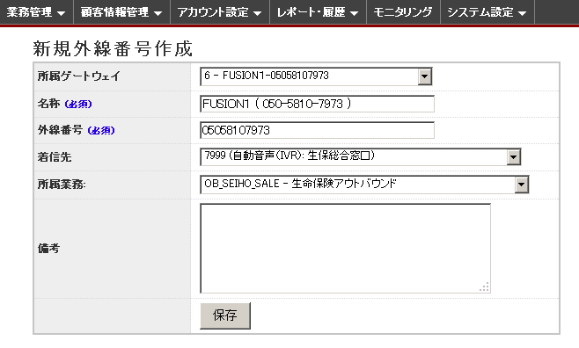
■外線の設定
[システム設定]-[外線番号]-[新規外線番号作成]
所属ゲートウェイ：ゲートウェイをプルダウンメニューから選択して下さい。
名称：管理しやすい名称を設定してください。
外線番号：外線番号を入力してください。
着信先：着信先の作業グループ（ACD）をプルダウンメニューから選択して下さい。この場合は7999を設定してください。
所属業務：所属する業務をプルダウンメニューから選択して下さい。
備考：メモを入力してください。設定に影響はありません。

Slide 16

お問い合わせ窓口
■ お電話でのお問い合わせ
受付時間：平日10時～18時（土日祝日、夏季休業、年末年始は除く）
０５０－５８１０－７９７８
※ お電話が繋がりましたら、音声ガイダンスに沿ってお進みください。
■ サポートメールアドレス
bb-support@softsu.co.jp
各種マニュアル、FAQを用意しております。是非ご活用下さい。
■ BlueBeanサポートページ
・サポートドキュメント
https://www.bluebean365.jp/document/
・よくある質問（FAQ）
https://www.bluebean365.jp/faq/
コールセンターで、すぐに使える便利な情報を紹介中！
BlueBean公式Facebookページに 「いいね！」 をお願いします！
https://www.facebook.com/bluebeanofficial/

